Slide 1

Bảo mật máy chủ Web và Email
KỸ THUẬT VÀ ỨNG DỤNG AN NINH MẠNG
Bảo mật máy chủ · Phương pháp xác thực · Bảo mật Web · Bảo mật Email
Thành viên nhóm 9:
- Nguyễn Thành Công (28)
- Nguyễn Thành Công (88)
- Trần Hương My
- Nguyễn Văn Việt
Notes:
Giới thiệu đề tài: máy chủ web và email là hai dịch vụ bị tấn công nhiều nhất. Bài trình bày gồm năm phần: bảo mật máy chủ, xác thực, bảo mật Web, bảo mật Email, và SSL/TLS làm nền tảng mã hóa. Điền tên người trình bày vào dòng cuối.

Slide 2
Phần bài trình bày
NỘI DUNG
01
02
03
Bảo mật máy chủ
Phương pháp xác thực
Bảo mật Web
Kết nối, người dùng, mật khẩu, củng cố
MFA, token, Kerberos, CHAP
Session, cookie, tấn công, WAF
04
05
06
Bảo mật Email
SSL/TLS
Hệ thống hỗ trợ
TLS, SPF, DKIM, DMARC
Handshake, chứng chỉ, cipher suite
Tường lửa, IDS/IPS, VPN, checklist
Bảo mật máy chủ Web và Email · 2

Slide 3
Vì sao Web và Email là mục tiêu hàng đầu
BỐI CẢNH
Cả hai dịch vụ mở trực tiếp ra Internet và chứa dữ liệu giá trị. Mọi biện pháp trong bài đều nhằm bảo vệ năm thuộc tính của an toàn thông tin.
Bảo mật
Toàn vẹn
Sẵn sàng
Xác thực
Không chối bỏ
Confidentiality
Integrity
Availability
Authentication
Non-repudiation
Chỉ người được phép mới xem được dữ liệu
Dữ liệu không bị sửa đổi trái phép
Dịch vụ luôn truy cập được
Xác định đúng danh tính người dùng
Không thể phủ nhận hành vi đã thực hiện
Bảo mật máy chủ Web và Email · 3
Notes:
CIA gồm bảo mật, toàn vẹn, sẵn sàng. Năm trụ cột IA của Bộ Quốc phòng Hoa Kỳ bổ sung xác thực và không thể chối bỏ.

Slide 4
Củng cố máy chủ là quá trình liên tục
PHẦN 1 · BẢO MẬT MÁY CHỦ
Kết hợp biện pháp kỹ thuật và biện pháp quản trị, duy trì suốt vòng đời máy chủ.
Bảo vệ dữ liệu
Duy trì dịch vụ
Chặn lợi dụng
Tuân thủ
Tài khoản, thông tin khách hàng, tài chính
Tránh gián đoạn và thiệt hại uy tín
Không để máy chủ thành bàn đạp tấn công
Quy định pháp luật, ISO/IEC 27001
Bảo mật máy chủ Web và Email · 4

Slide 5
Kết nối máy chủ an toàn
BẢO MẬT MÁY CHỦ
Biện pháp | Việc cần làm
SSH | Thay Telnet; đổi cổng mặc định; tắt đăng nhập root trực tiếp
Khóa SSH | Dùng cặp khóa thay mật khẩu; bảo vệ khóa riêng bằng passphrase
FTPS | FTP kết hợp SSL/TLS thay cho FTP truyền dữ liệu rõ
SSL/TLS | Cài chứng chỉ số cho web, mail, FTP để mã hóa đường truyền
Mạng riêng, VPN | Chỉ quản trị qua mạng riêng hoặc VPN, không mở cổng quản trị ra Internet
Bảo mật máy chủ Web và Email · 5
Notes:
FTPS khác SFTP: FTPS là FTP chạy trên TLS, còn SFTP chạy trên SSH.

Slide 6
Quản lý người dùng và mật khẩu
BẢO MẬT MÁY CHỦ
Người dùng máy chủ
Mật khẩu máy chủ
Mỗi người một tài khoản riêng
Quyền tối thiểu (least privilege)
Xóa tài khoản không còn dùng
Ghi nhật ký đăng nhập, khóa sau nhiều lần sai
Đủ dài, phức tạp, không dùng lại
Có chính sách hết hạn
Dùng passphrase: chuỗi từ dài dễ nhớ
Không dùng tên, ngày sinh, dãy số liền
Dùng trình quản lý mật khẩu; máy chủ chỉ lưu hash có salt
Bảo mật máy chủ Web và Email · 6

Slide 7
Mười biện pháp củng cố khác
BẢO MẬT MÁY CHỦ
Cập nhật thường xuyên
Tắt dịch vụ thừa
Ẩn thông tin máy chủ
Hệ thống IDS
Kiểm tra tệp tin
Giảm bề mặt tấn công
Phát hiện và cảnh báo xâm nhập
Phát hiện tệp bị sửa trái phép
Vá lỗ hổng HĐH và dịch vụ
Tắt banner và số phiên bản
Kiểm tra dịch vụ
Tường lửa
Sao lưu dự phòng
Môi trường đa máy chủ
Môi trường ảo cô lập
Rà soát cổng và dịch vụ đang chạy
Chỉ mở cổng cần thiết
Lưu khác nơi, thử khôi phục
Tách web, CSDL, mail
Máy ảo hoặc container cho từng dịch vụ
Bảo mật máy chủ Web và Email · 7

Slide 8
Chứng minh “bạn là ai” trước khi cấp quyền
PHẦN 2 · PHƯƠNG PHÁP XÁC THỰC
Điều bạn biết
Điều bạn có
Điều bạn là
Mật khẩu, PIN
Câu hỏi bí mật
Mã TOTP, token
Thẻ thông minh, chứng chỉ
Vân tay, khuôn mặt
Giọng nói, mống mắt
MFA = kết hợp từ hai yếu tố trở lên
Bảo mật máy chủ Web và Email · 8

Slide 9
Bốn nhóm phương pháp xác thực
PHƯƠNG PHÁP XÁC THỰC
Nhóm | Phương pháp | Lưu ý
Đăng nhập | Mật khẩu, MFA, SSO, sinh trắc học, TOTP | Bật MFA cho tài khoản quản trị và tài khoản SSO
Mở rộng | Theo rủi ro, theo hành vi, nhận dạng mẫu | Thêm bước xác thực khi ngữ cảnh bất thường
Truyền thông | Câu hỏi bí mật (KBA), token, chứng chỉ số | KBA chỉ là lớp phụ; token cần thời hạn ngắn
Vật lý | Thẻ thông minh, token vật lý | Chống phishing tốt; có chi phí, có thể thất lạc
Bảo mật máy chủ Web và Email · 9

Slide 10
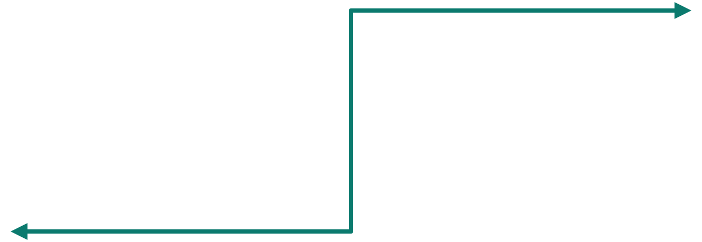
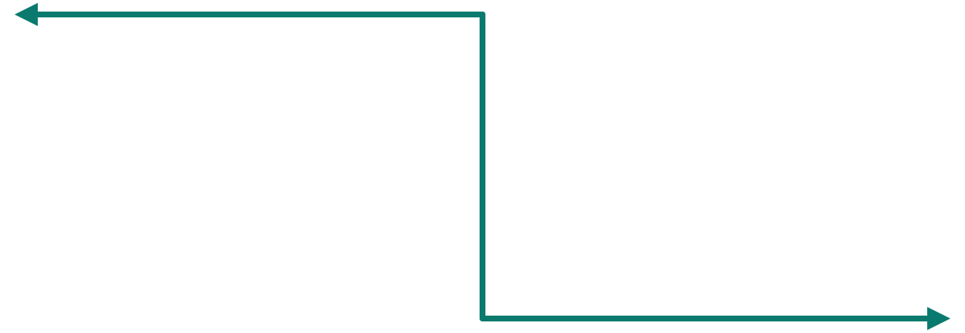
Kerberos: xác thực bằng vé
GIAO THỨC XÁC THỰC
1. Máy chủ xác thực (AS)
Xác thực người dùng, cấp vé TGT
Máy khách
2. Máy chủ cấp vé (TGS)
Người dùng, ứng dụng
Nhận TGT, cấp vé cho từng dịch vụ
Mật khẩu không đi qua mạng. Vé có thời hạn, cần đồng bộ thời gian giữa các máy.
3. Máy chủ dịch vụ (SS)
Kiểm tra vé dịch vụ, cho phép truy cập
Bảo mật máy chủ Web và Email · 10
Notes:
Luồng: người dùng đăng nhập với AS để lấy TGT; đưa TGT cho TGS để lấy vé dịch vụ; trình vé cho máy chủ dịch vụ. KDC là điểm tập trung rủi ro nên cần bảo vệ nghiêm ngặt.

Slide 11

CHAP: bắt tay ba bước
GIAO THỨC XÁC THỰC
1
2
3
Thách thức
Phản ứng
Xác minh
Máy chủ gửi một giá trị ngẫu nhiên cho máy khách
Máy khách băm giá trị đó cùng bí mật chung rồi gửi kết quả
Máy chủ tự tính lại và so khớp; khớp thì chấp nhận
Mật khẩu không đi qua mạng và thách thức có thể lặp lại giữa phiên để chống phát lại. Máy chủ giữ bí mật chung nên chỉ dùng trên đường truyền được bảo vệ.
Bảo mật máy chủ Web và Email · 11

Slide 12
Session, cookie và cache
PHẦN 3 · BẢO MẬT WEB
Loại | Hoạt động | Lưu ở | Lưu ý bảo mật
Session | Máy chủ cấp Session ID để nhớ trạng thái đăng nhập | Máy chủ web | ID ngẫu nhiên; tái tạo sau đăng nhập; có hạn; hủy khi đăng xuất
Cookie | Mảnh dữ liệu nhỏ, trình duyệt gửi lại mỗi yêu cầu | Máy người dùng | Không chứa dữ liệu nhạy cảm; đặt cờ Secure, HttpOnly, SameSite
Cache | Lưu bản sao để tải nhanh hơn | Máy người dùng, proxy | Không cache trang nhạy cảm; cập nhật đúng cách
Bảo mật máy chủ Web và Email · 12

Slide 13
Tấn công phổ biến và cách chống chính
BẢO MẬT WEB
Chèn mã vào ứng dụng
Khai thác máy chủ, tệp
Danh tính, phiên, đường truyền
SQLi: câu lệnh tham số hóa
XSS: mã hóa đầu ra, CSP
CSRF: token, cookie SameSite
Clickjacking: X-Frame-Options
Tải tệp độc hại: lọc loại tệp
SSRF: danh sách đích cho phép
XXE: tắt thực thể ngoại XML
RFI: tắt include từ URL
Directory traversal: chuẩn hóa đường dẫn
XSSI: không trả dữ liệu dạng script
Brute force: giới hạn lần thử, CAPTCHA
Credential stuffing: MFA
Session fixation: tạo lại Session ID
Phishing: MFA, đào tạo người dùng
MitM: HTTPS, HSTS
DDoS: CDN, WAF, giới hạn tốc độ
Bảo mật máy chủ Web và Email · 13

Slide 14
Phòng thủ nhiều lớp cho máy chủ Web
BẢO MẬT WEB
Các lớp bảo vệ
Security header
Xác thực mạnh, MFA
Củng cố máy chủ
Tường lửa, IDS/IPS
Cấu hình web server an toàn
Security header
Web Application Firewall
Header | Tác dụng
Strict-Transport-Security | Luôn dùng HTTPS
Content-Security-Policy | Giới hạn nguồn script
X-Frame-Options | Chống clickjacking
X-Content-Type-Options | Chặn đoán kiểu nội dung
Referrer-Policy | Kiểm soát thông tin Referer
Bảo mật máy chủ Web và Email · 14

Slide 15
SMTP gốc không xác thực người gửi
PHẦN 4 · BẢO MẬT EMAIL
Mỗi mối đe dọa cần một lớp bảo vệ riêng.
Giả mạo, phishing
Spam, mã độc
Nghe lén
Rò rỉ dữ liệu
SPF, DKIM, DMARC
Secure Email Gateway, lọc nội dung
TLS trên đường truyền, E2EE
DLP, đào tạo người dùng
Bảo mật máy chủ Web và Email · 15

Slide 16
Mã hóa thư: TLS và E2EE
BẢO MẬT EMAIL
TLS
E2EE
Bảo vệ
Bảo vệ
Mã hóa trên đường truyền giữa máy khách và máy chủ, giữa các máy chủ thư
Chỉ người gửi và người nhận đọc được nội dung (PGP, S/MIME)
Giới hạn
Giới hạn
Thư vẫn ở dạng rõ trên máy chủ trung gian; một chặng không hỗ trợ TLS thì bị hạ xuống không mã hóa
Phải quản lý khóa; khó lọc spam và mã độc; không che tiêu đề và địa chỉ
Cấu hình máy chủ: chỉ cho kết nối mã hóa (SMTP 587/465, IMAPS 993, POP3S 995), tắt giao thức không mã hóa, không để open relay.
Bảo mật máy chủ Web và Email · 16

Slide 17

Xác thực nguồn gửi: SPF, DKIM, DMARC
BẢO MẬT EMAIL
SPF
DKIM
DMARC
Miền công bố danh sách IP được phép gửi thư; máy nhận đối chiếu IP gửi
Máy gửi ký số thư bằng khóa riêng; khóa công khai đặt trong DNS
Quy định cách xử lý khi SPF hoặc DKIM thất bại và gửi báo cáo về chủ miền
Chống thư giả mạo từ máy lạ
Chống thư bị sửa đổi
Chống giả mạo tên miền hiển thị
Lộ trình DMARC
p=none: theo dõi
quarantine: cách ly
reject: từ chối
Bảo mật máy chủ Web và Email · 17

Slide 18
Handshake và các loại chứng chỉ
PHẦN 5 · SSL/TLS
Bắt tay TLS
Loại chứng chỉ
ClientHello: phiên bản, cipher suite
ServerHello và chứng chỉ số
Máy khách kiểm tra chứng chỉ
Trao đổi khóa (ECDHE), sinh khóa phiên
Dữ liệu mã hóa bằng khóa phiên
Loại | Mức xác minh
DV | Chỉ quyền sở hữu tên miền
OV | Thêm thông tin tổ chức
EV | Pháp lý nghiêm ngặt nhất
Wildcard | Tên miền chính và mọi tên miền phụ
UC/SAN | Nhiều tên miền trong một chứng chỉ
Khuyến nghị: dùng TLS 1.2 trở lên, ưu tiên TLS 1.3; loại bỏ SSL 2.0/3.0, TLS 1.0/1.1 và các cipher suite yếu.
Bảo mật máy chủ Web và Email · 18

Slide 19
Tường lửa, IDS, IPS và VPN
PHẦN 6 · HỆ THỐNG HỖ TRỢ
Hệ thống | Vai trò | Áp dụng cho Web, Email
Tường lửa | Rào chắn giữa mạng tin cậy và Internet, lọc theo luật | Chỉ mở cổng 80/443 và cổng mail cần thiết
IDS | Phát hiện và cảnh báo xâm nhập, không tự chặn | Giám sát lưu lượng tới web, mail server
IPS | Phát hiện và chủ động chặn kết nối độc hại | Chặn khai thác lỗ hổng, quét cổng, DoS
VPN | Đường hầm mã hóa qua Internet | Quản trị máy chủ từ xa an toàn
IDS không ảnh hưởng hiệu năng nhưng không ngăn được tấn công; IPS ngăn được nhưng có thể chặn nhầm lưu lượng hợp lệ.
Bảo mật máy chủ Web và Email · 19

Slide 20
Checklist triển khai
TỔNG HỢP
Máy chủ
Web
Email
Cập nhật HĐH và dịch vụ
Tắt dịch vụ, đóng cổng thừa
SSH dùng khóa, tắt root từ xa
Quyền tối thiểu, mật khẩu mạnh
Tường lửa, IDS/IPS, sao lưu
HTTPS toàn trang, TLS 1.2+, HSTS
Security header
Truy vấn tham số hóa, CSRF token
Cookie Secure, HttpOnly, SameSite
WAF, giới hạn lần đăng nhập
Bắt buộc TLS, không open relay
SPF, DKIM, DMARC
MFA cho hộp thư
SEG và DLP
Đào tạo nhận biết phishing
Bảo mật máy chủ Web và Email · 20

Slide 21
Phòng thủ nhiều lớp, không biện pháp đơn lẻ nào là đủ
KẾT LUẬN
1
2
3
4
Vá lỗi thường xuyên
Bật MFA và TLS
Sao lưu, thử khôi phục
Đào tạo người dùng
Cảm ơn đã lắng nghe !
Bảo mật máy chủ Web và Email · 21

